Slide 1
健康體位
自主管理成果與省思
時 間：106年01月09日
報告人：金門縣多年國小
校長 陳來添

Slide 2
報告大綱
壹、問題分析
貳、目標策略
参、推動面向
肆、具體策略
伍、推動成效
陸、省思與建議及困境

Slide 3
601 班 同一批人連續追蹤
壹、問題分析
 | 100(1) | 100(2) | 101(2) | 101(1) | 102(2) | 102(1)
肥胖 | 1 | 1 | 1 | 0 | 0 | 1
過重 | 0 | 1 | 1 | 1 | 2 | 1
適中 | 7 | 8 | 8 | 6 | 9 | 6
過輕 | 2 |  |  | 3 |  | 2
 | 103(2) | 103(1) | 104(2) | 104(1) | 105(1)
肥胖 | 2 | 2 | 2 | 2 | 1
過重 |  |  |  |  | 1
適中 | 9 | 7 | 8 | 8 | 7
過輕 |  | 2 | 1 | 1 | 2

Slide 4
501 班 同一批人連續追蹤
壹、問題分析
 | 101(1) | 101(2) | 102(1) | 102(2) | 103(1) | 103(2)
肥胖 | 1 | 0 | 1 | 2 | 3 | 4
過重 | 2 | 4 | 3 | 3 | 1 | 1
適中 | 7 | 6 | 7 | 6 | 7 | 6
過輕 | 0 | 0 | 0 | 0 | 0 | 0
 | 104(1) | 104(2) | 105(1)
肥胖 | 4 | 4 | 4
過重 | 1 | 1 | 0
適中 | 6 | 6 | 7
過輕 | 0 | 0 | 0

Slide 5
401 班 同一批人連續追蹤
壹、問題分析
 | 102(1) | 102(2) | 103(1) | 103(2)
肥胖 | 6 | 4 | 4 | 4
過重 | 0 | 2 | 2 | 2
適中 | 10 | 10 | 9 | 9
過輕 | 0 | 0 | 1 | 1
 | 104(1) | 104(2) | 105(1)
肥胖 | 3 | 4 | 4
過重 | 4 | 3 | 2
適中 | 7 | 9 | 8
過輕 | 2 | 0 | 1

Slide 6
301班 同一批人連續追蹤
壹、問題分析
 | 103(1) | 103(2) | 104(1) | 104(2) | 105(1)
肥胖 | 2 | 2 | 2 | 2 | 3
過重 | 1 | 0 | 1 | 1 | 0
適中 | 9 | 10 | 7 | 10 | 8
過輕 | 1 | 1 | 3 | 0 | 2
201班 同一批人連續追蹤
101班 同一批人連續追蹤
 | 104(1) | 104(2) | 105(1)
肥胖 | 3 | 3 | 3
過重 | 1 | 1 | 0
適中 | 7 | 8 | 8
過輕 | 1 | 0 | 1
 | 105(1)
肥胖 | 2
過重 | 2
適中 | 9
過輕 | 0

Slide 7
肥胖率(%)
壹、問題分析
 | 1年級 | 2年級 | 3年級 | 4年級 | 5年級 | 6年級
105(1) | 30.8 | 25 | 23 | 43.8 | 36.4 | 18.2
104(2) | 33.3 | 23 | 43.8 | 45.5 | 18.2
104(1) | 33.3 | 23 | 43.8 | 45.5 | 18.2
103(2) | 15.4 | 37.5 | 45.5 | 18.2
103(1) | 23.1 | 37.5 | 36.4 | 18.2
102(2) | 37.5 | 45.5 | 18.2
102(1) | 37.5 | 36.4 | 20
101(2) | 40 | 20
101(1) | 30 | 10
100(2) | 20
100(1) | 10

Slide 8
壹、問題分析
健康體位種子學校103(2)
體位 學校 | 過輕 | 適中 | 過重 | 超重 | 人數
多年 | 3.7% | 64.6% | 9.8% | 22.2% | 82
柏村 | 3.7% | 60.5% | 17.3% | 18.5% | 85
述美 | 1.9% | 66% | 11.3% | 20.8% | 53
金湖國中 | 3% | 63.1% | 13.8% | 20.2% | 436

Slide 9
貳、目標策略
1.學生每天睡足八小時的比率增加
2.學生每天吃五蔬果比率增加
3.學生每天課後看電視玩電動打電腦時間低於2小時
4.學生每天運動時間多於30分鐘
5.學生每天喝足白開水比率增加(1500cc)
6.學生每天喝含糖飲料的比率下降

Slide 10
參、推動面向
指標群
學校衛生政策
健康
服務
健康教育課程及活動
學校物質環境
學校社會環境
社區
關係
生活

Slide 11
肆、具體策略
召開共識會議： 邀請中央輔導委員、種子學校及相關單位代表共同討論 應配合辦理事項:
金門縣健康體位推動概況分享
金門縣健康體位推動計畫說明會
金門縣健康體位自主管理增能研習暨成果發表
全國健康體位報告

Slide 12
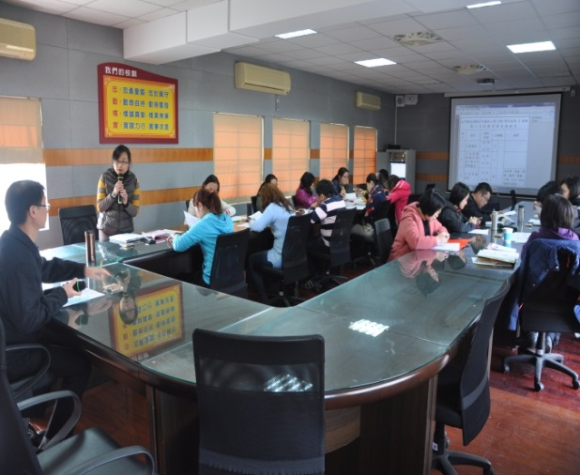
肆、具體策略
學校衛生政策
成立健康促進委員會
每學期校務會議時開立
不定期會議必要時隨時舉辦

Slide 13
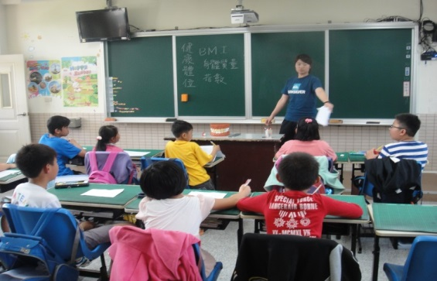
肆、具體策略
健康教學與活動
1年級
健康每一天-小行動大健康(養成良好喝白開水習慣)
吃飯的時候(養成良好飲食習慣及態度)
2年級
健康行動家-早上健康吃(能搭配健康營養早餐組合)
飲食大原則(了解六大類食物)
3年級
飲食與健康-飲食學問大(怎麼吃才健康)
健康加油站(養成規律運動習慣，正確選擇食物，身體健康又強壯)
吃的對長的好(了解選擇的食物是否符合健康飲食)

Slide 14
肆、具體策略
健康教學與活動
4年級
跑跑跳跳-認識體適能-飲食運動要注意(運動與飲食影響體重)
5年級
美麗人生-飲食話題(為健康把關)
6年級
聰明消費學問多-選購食品有一套-特色飲食(認識食物營養標示內容)
飲食防疫-認識食物中毒

Slide 15
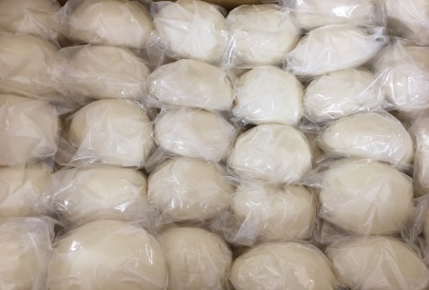
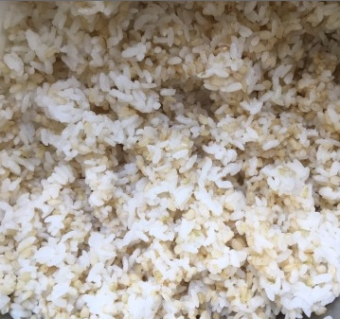
物質社會環境
肆、具體策略
營養早餐
麵包:104年 6次/月(平均)->105年 3次/月 (改成純手工饅頭)
油炸:104年 2次/月(平均)->105年 0次/月 (改成水煮蛋及水果)
營養午餐
103年白米->104年訂購白米1840公斤:糙米380公斤(4:1)
105年白米->105年訂購白米1250公斤:糙米1230公斤(1:1)
水果:104年 0次/月(平均)->105年 2次/月 現105年12月 -> 4-6次/月
每週一日無肉日
每週兩次鮮奶
訂購非基因改造豆漿，增加烹調的天數

Slide 16
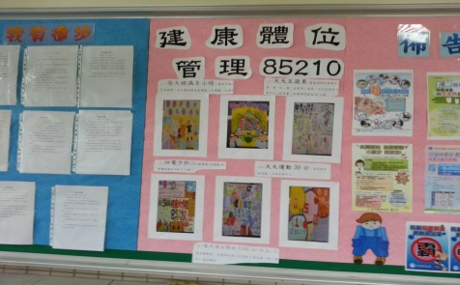
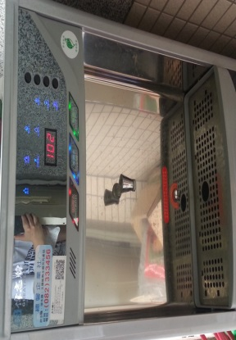
物質社會環境
肆、具體策略
教室環境佈置
健康體位議題融入佈置
列入教學佈置評分項目
每學期更換內容
足夠設備
每個班級-辦公室-裝設獨立飲水機
學校備足運動器材

Slide 17
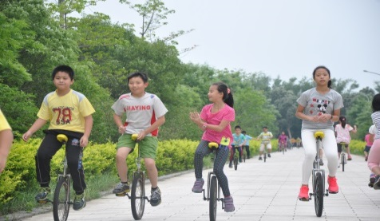
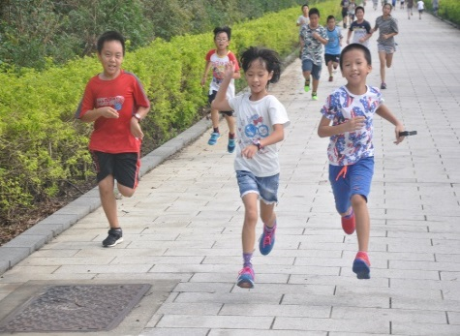
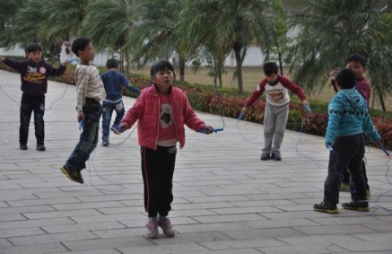
物質社會環境
肆、具體策略
落實課間活動
每週1.2.4.5跑多年大道2趟/週3騎獨輪車 (1.5公里/天)
每天為學生紀錄公里數(開學第3週開始至14週統計已達44545公里(約跑了金門495圈)(89.95公里/圈/金門)
遇到下雨天 則進行跳繩活動

Slide 18
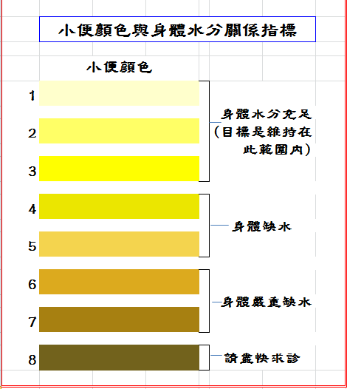
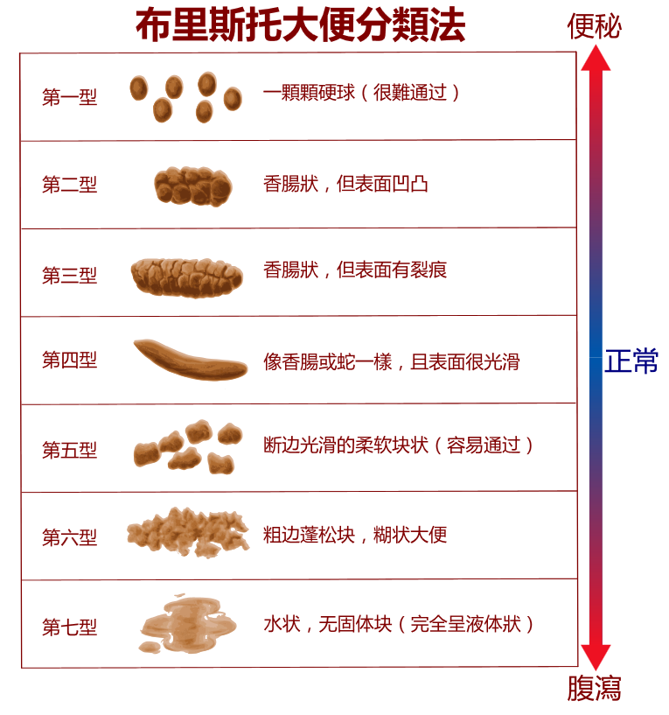
肆、具體策略
健康服務
鼓勵多喝水，減少喝含糖飲料，導師訂定學童不可帶糖果飲料到校
廁所張貼大小便卡(提醒平時喝水的重要性)

Slide 19
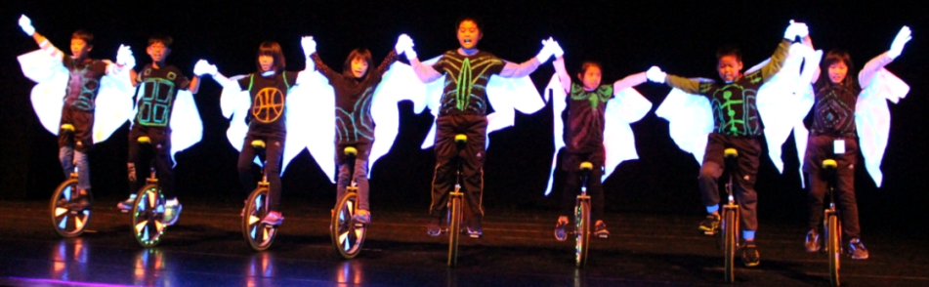
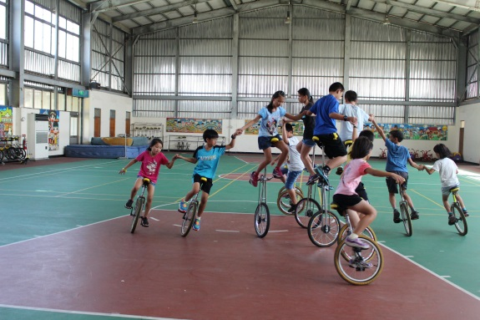
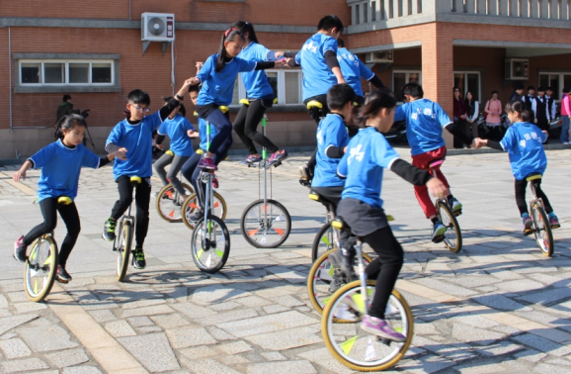
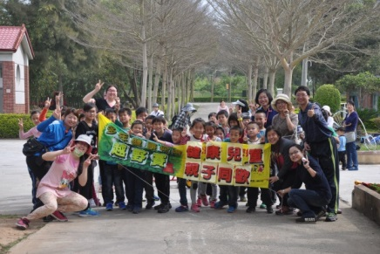
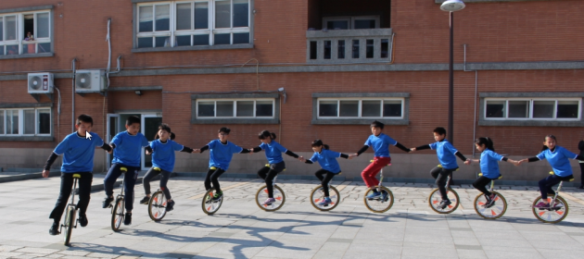
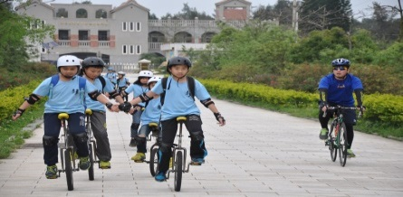
肆、具體策略
社區服務
成立獨輪車社團，巡迴各區表演
騎獨輪車協助海域淨灘
將85210議題融入母親節卡片
鼓勵天天量體重，報名衛生局減重班
與他校越野賽跑競賽

Slide 20
肆、具體策略
柏村種子學校特色
指標 | 施行項目 | 備註
物質社會環境 | 成立鄭多燕跳舞社
健康服務 | 學務組長兼校護
社區服務 | 成立鑼鼓醒師社團 | 巡迴各區表演
述美種子學校特色
指標 | 施行項目 | 備註
物質社會環境 | 課後運動社團 | 外師帶足球橄欖球
 | 早自習變成早運動
健康服務 | 學務組長兼校護
社區服務 | 踏印金門 | 徒步認識家鄉

Slide 21
伍、推動成效
 | 學年 | 101 | 101 | 102 | 102 | 103 | 103 | 104 | 104
項目 | 指標 名稱 | 本縣市平均數 | 全國平均數 | 本縣市平均數 | 全國平均數 | 本縣市平均數 | 全國平均數 | 本縣市平均數 | 全國平均數
健康體位 | 過輕 比率 | 20.66 | 19.97 | 19.26 | 19.82 | 19.73 | 20.87 | 19.84 | 20.94
 | 肥胖 比率 | 14.33 | 13.85 | 14.87 | 14.19 | 14.1 | 13.72 | 13.79 | 13.79
依據104學年學生健康檢查統計資料分析，肥胖率降至13.79%明顯減少，未來仍須持續推動健康飲食及運動。

Slide 22
健康體位學校經營心得
營造學生健康體位環境，習慣是從小耳濡目染慢慢養成，並且逐漸變成一種生活常態。學生來自家庭，與學生關係最密切的雙親，是影響其日後生活型態與健康體位的關鍵。打造支持環境、培養主動學習精神，個人除養成健康的生活方式或行為外，也需要培養支持別人與社會更健康的態度與觀念，更需要良好的社會環境的支持與配合。

Slide 23

運動健康卡
取代
全民健保卡

Slide 24

最後，大家一起來動一動吧！

Slide 25
謝謝聆聽
敬請指教

